Slide 1
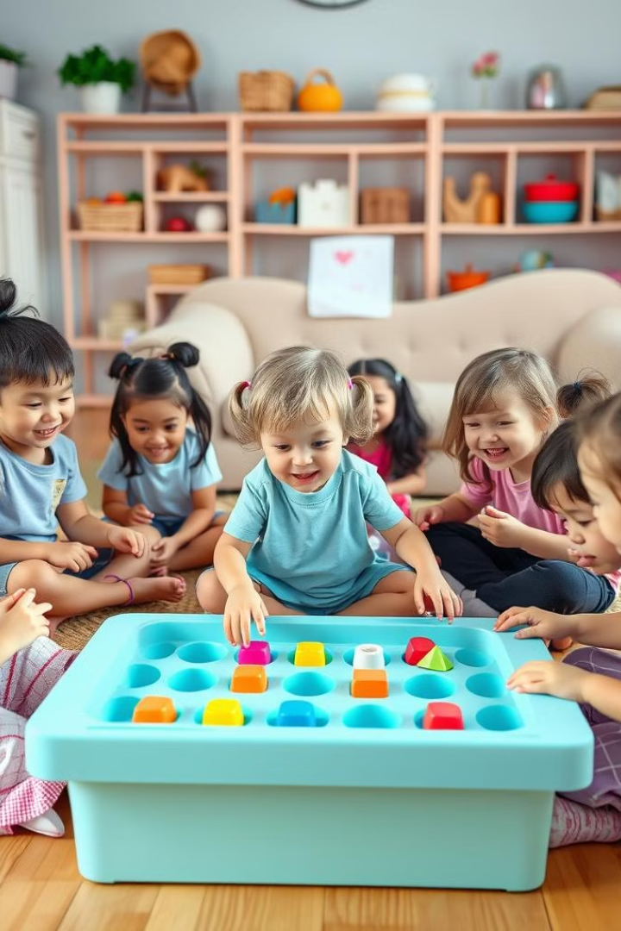
Игры в домашних условиях для детей инвалидов
Добро пожаловать! Сегодня мы обсудим игры для детей с инвалидностью, которые можно организовать дома. Мы рассмотрим различные виды игр, их пользу, и как создать комфортную игровую среду.

Slide 2
Цель и значение игр для детей ОВЗ
Развитие навыков
Улучшение самооценки
Повышение мотивации
Игры помогают развивать физические, когнитивные, социальные и эмоциональные навыки. Они могут способствовать улучшению моторики, речи, внимания, памяти, и социальных взаимодействий.
Уверенность в себе - ключевой фактор для ребенка с инвалидностью. Игры позволяют ощутить себя успешным, поднять самооценку и развить позитивное отношение к себе.
Игры могут быть мотивационным фактором. Они делают обучение более интересным и занимательным, способствуя повышению интереса к учебе и развитию желания узнавать новое.

Slide 3
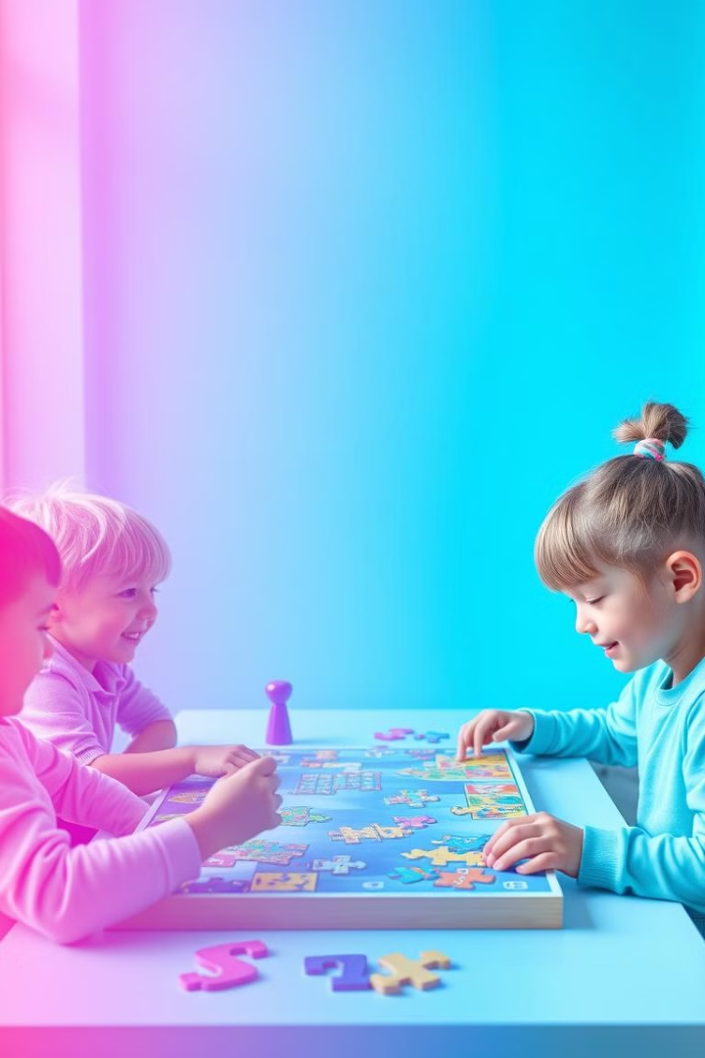
Виды игр для развития различных навыков
Подвижные
Сенсорные
Игры, способствующие физическому развитию. Они укрепляют здоровье, развивают координацию движений, улучшают физическую выносливость.
Игры, направленные на стимуляцию органов чувств. Они развивают тактильное восприятие, зрение, слух, обоняние и вкус.
Развивающие
Творческие
Игры, стимулирующие интеллектуальное развитие. Они тренируют мышление, память, внимание, логику, творческое воображение.
Игры, позволяющие ребенку выразить себя через искусство, музыку, танцы, рисование, лепку.

Slide 4
Подвижные игры для укрепления здоровья
Догонялки
Простая, но эффективная игра. Развивает скорость, ловкость, координацию движений. Идеально для открытых пространств.
Пятнашки
Классическая игра с динамичным ритмом. Учит быстрому мышлению, реакции, улучшает координацию. Хорошо играть в комнате или на улице.
Перетягивание каната
Увлекательная командная игра. Тренирует силу, выносливость, координацию движений. Можно играть в саду или на площадке.

Slide 5
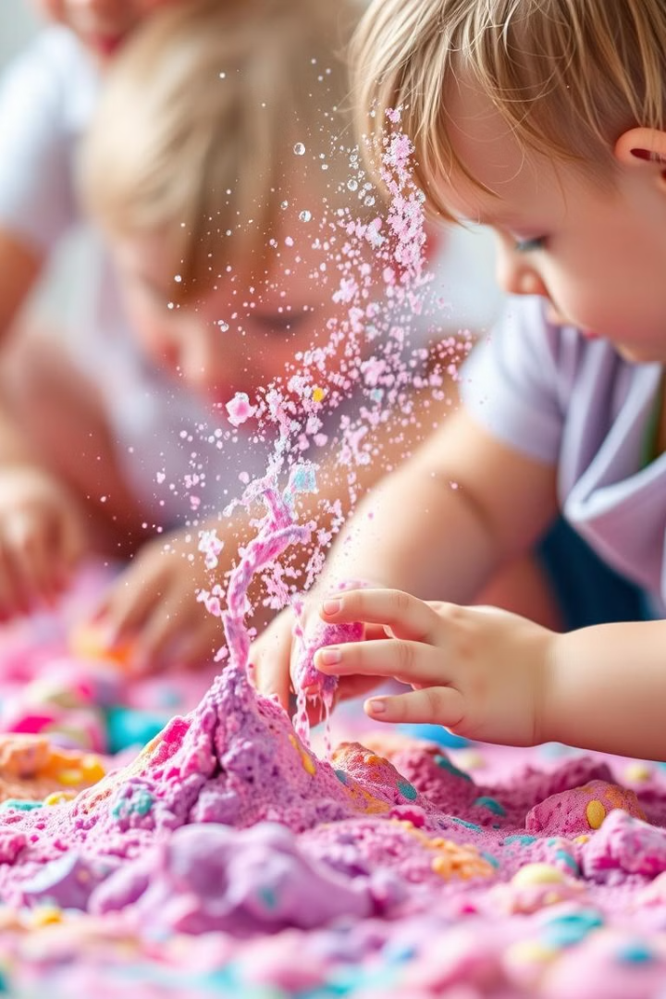
Сенсорные игры для развития восприятия
Игры с песком
Развивают тактильное восприятие, мелкую моторику. Можно использовать кинетический песок, рисовать в песке и т.д.
Водные игры
Стимулируют сенсорные ощущения, развивают координацию движений. Можно использовать ванну, бассейн или таз с водой.
Лепка из глины
Развивают мелкую моторику, творческие навыки, сенсорное восприятие. Можно использовать пластилин, тесто или глину.

Slide 6
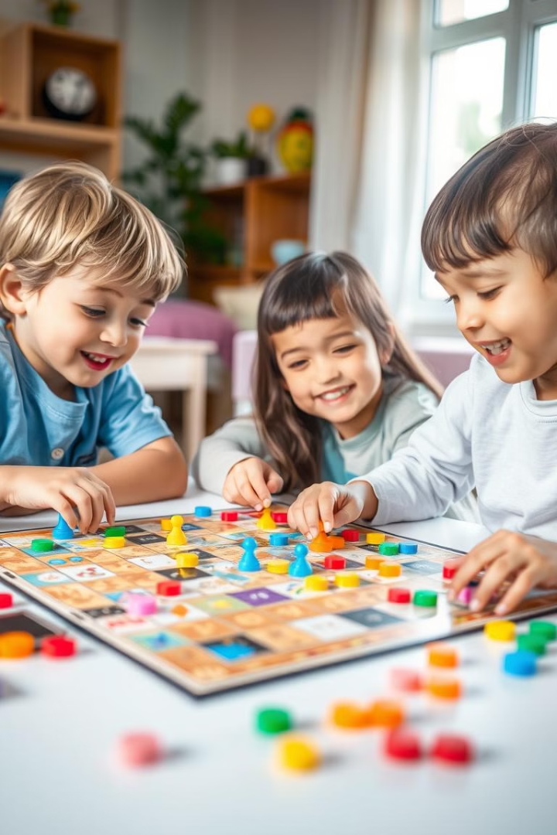
Развивающие игры для тренировки интеллекта
1
Пазлы
Тренируют логику, пространственное мышление, мелкую моторику.
2
Лото
Развивают память, внимание, логику.
3
Домино
Учат считывать информацию, принимать решения.

Slide 7
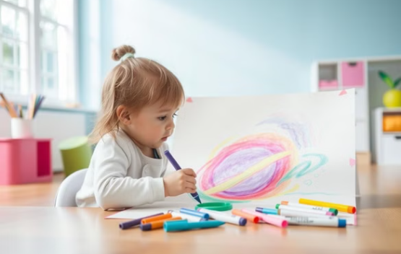
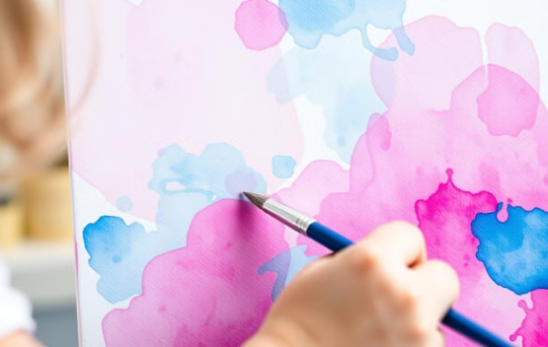
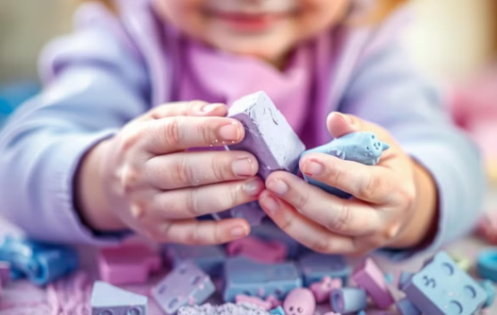
Творческие игры для самовыражения

Slide 8
Советы по организации игрового пространства в домашних условиях
Безопасность
1
Уберите острые предметы, зафиксируйте неустойчивые мебели.
Комфорт
2
Достаточно света, уютная атмосфера, мягкие поверхности.
Доступность
3
Игрушки и материалы должны быть легкодоступны и соответствовать возрасту.

